Slide 1
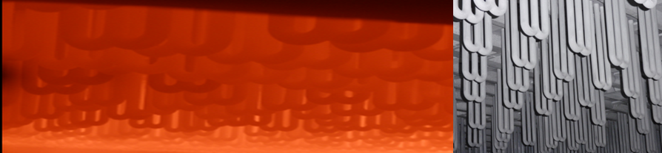

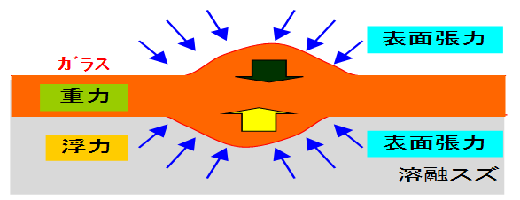



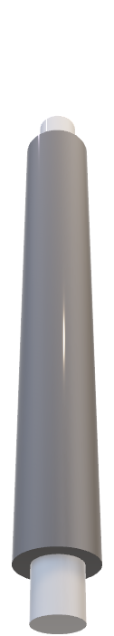


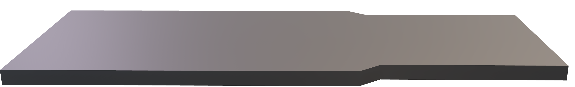






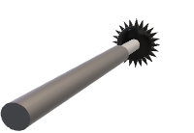


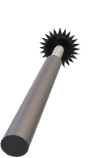
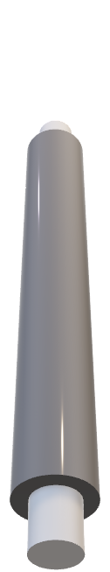


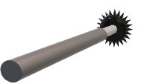



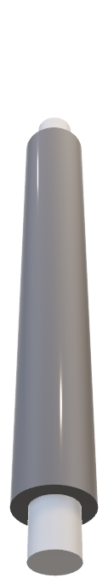




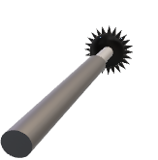
板厚制御 ⇒ Pull/ Top Roller / Heater出力/ Lehr Speed
Float Bath 上部 Heater
Glass
PULL
Top Roller
板幅：0.55m
板幅：約 5m
溶融スズ
板厚：6～7mm
Top Roller
板厚：0.15mm
超薄板生産
◆ Top RollerとHeater出力分配で表面張力と重力によりｶﾞﾗｽが粘性流動して表面が平坦化される。
◆ 板幅が入口の0.55mから5ｍまでを広げます。
◆ 板厚が入口６~７㎜から均等的に0.15㎜まで の引っ張っています。板割れや応力反りの防止するため、
Lehr上部/下部 Heater 加熱しながら温度を急に下がらないように溫調しています。

